Slide 1
Propostas e Projetos para o Ensino de Física Profª. Anne L. Scarinci
Grupo:
Alexander Brilhante Coelho
João Davi Pereira de Carvalho
Thiago Gomes Garcia

Slide 2
Coleção Vereda Digital (Nicolau Gilberto Ferraro, Carlos Magno Torres e Paulo Cezar Penteado)
Os livros da coleção Vereda Digital vêm acompanhados de um DVD para aluno e um para o professor. No material do aluno, a Editora Moderna preparou animações, infográficos, bancos de questões, vídeos e muito mais. Para o professor, disponibilizamos o planejamento interativo que permite organizar as aulas de acordo com os assuntos relacionados no livro, anotações em aula, biblioteca do professor, conversa com o autor, banco de questões e respostas para lista de exercícios, além de aulas para projeção em lousa digital.

Slide 3
LIVRO TEXTO DE FÍSICA
Hoje, os alunos devem estar preparados para enfrentar um mundo de rápidas transformações, onde novas tecnologias surgem a cada dia e todas as informações estão ao alcance de um clique. Para isso, compreender os conceitos da Física é algo fundamental.
Em contrario à ideia de que a Física é apenas uma disciplina onde o aluno somente aprende conceitos científicos, a obra desperta o senso crítico do aluno relacionando esses conceitos com a sua vida social, além de conter uma série de atividades que solicitam a aplicação de seu aprendizado.

Slide 4
Apresentação
Esta obra vai ajuda-lo a entender o mundo e explicar muitos fatos do cotidiano e torna-lo mais curioso, inquisidor e crítico.”
“Para alcançar este objetivo, os fundamentos da Física são expostos de forma clara e direta. Em cada capítulo, a teoria é apresentada em tópicos curtos, seguidos de exercícios resolvidos (...) na sequência há exercícios propostos para você resolver (...). No final de cada capítulo você poderá aplicar seus conhecimentos na resolução de exercícios de vestibulares.”

Slide 5
estrutura do capítulo
Abertura:
- Os objetivos do capítulo
- Imagem motivadora que sugere os conceitos abordados no capítulo.
Apresentação dos conteúdos:
- Definições e conceitos básicos são apresentados em boxes.
- O tratamento visual organiza o conteúdo.
- O Aplicando a teoria apresenta exercícios resolvidos, que visam recordar o conteúdo estudado.
- O Avaliando o aprendizado apresenta exercícios para o aluno fixar a teoria.

Slide 6
estrutura do capítulo
Revisando o conteúdo
- Uma bateria de exercícios finais (incluindo questões dos principais vestibulares) com fichas-resumo, que auxiliam a resolução e fixam os principais conceitos do capítulo.
Observação: nenhuma sofisticação na visão do processo de aprendizagem. Basicamente focado na memória e na resolução de exercícios.

Slide 7
estrutura do capítulo
DVD:
Ficha de estudo: Atividades para o aluno selecionar e organizar os conteúdos mais importantes de cada capítulo.
Visão do especialista: Comentário ou resolução de alguns exercícios.
Biblioteca do estudante: Textos complementares
Conteúdo multimídia: animações, simuladores, vídeos, mapas conceituais, físicos em rede.
Lista de exercícios

Slide 8
estrutura do capítulo
O que é Física?
“Desde os tempos imemoriais, o ser humano preocupa-se em entender e em explicar o mundo que o cerca. Também procura, sempre que possível, aplicar os conhecimentos já consolidados e acumulados pelas gerações anteriores para construir equipamentos e máquinas com o objetivo de facilitar a realização de tarefas cotidianas.
O conhecimento total acumulado pela humanidade ao longo do tempo comumente é chama do de Ciências”

Slide 9
estrutura do capítulo
Material do professor:
- Nenhuma orientação de como usar o livro.
- Lista de slides (214 páginas!)
- Exercícios resolvidos (170 páginas!)

Slide 10
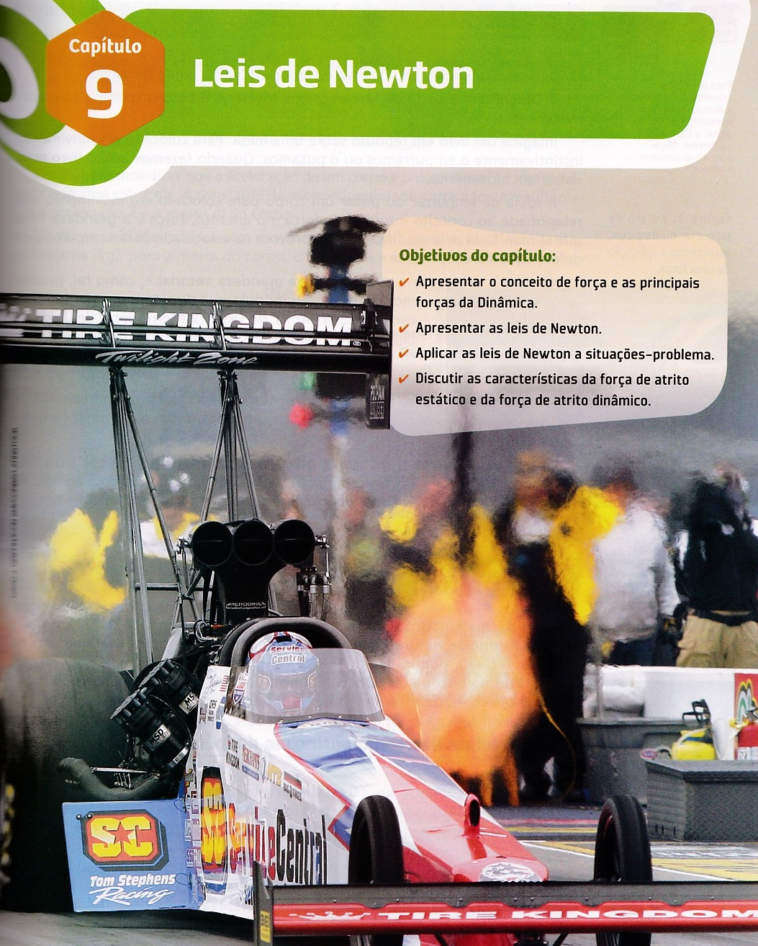

Slide 11
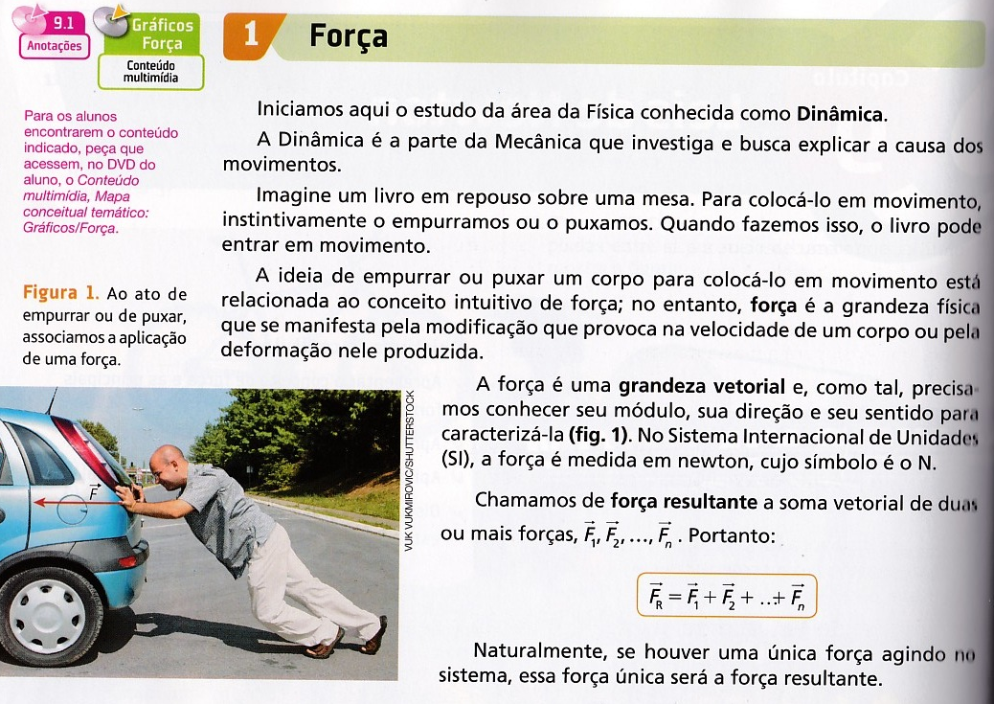

Slide 14
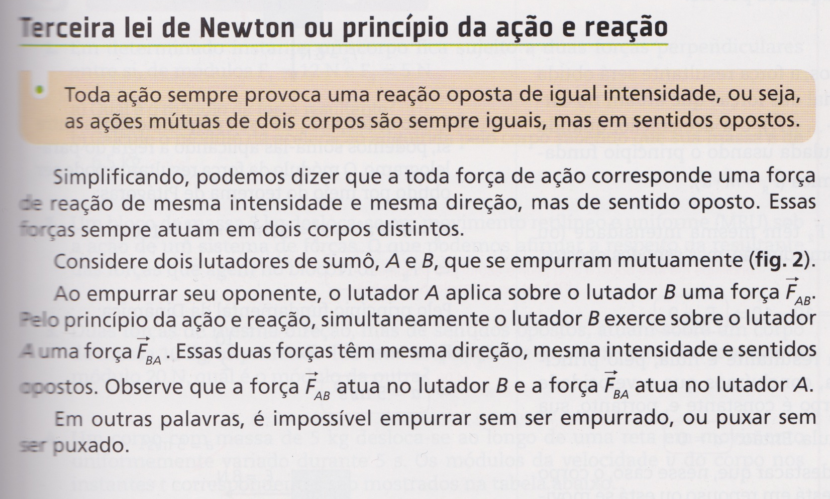

Slide 15
PROJETO VOAZ (Antônio máximo e beatriz alvarenga)
Voaz é um nome criado a partir da palavra voar mais o sufixo az e expressa a ideia de alguém capaz de voar – o aluno alçando voo rumo ao conhecimento e à aprendizagem.
Essa obra foi desenvolvida com o propósito de atender à necessidade de planejamento escolar com diferentes cargas horárias se comprometer a qualidade do ensino de física.

Slide 17
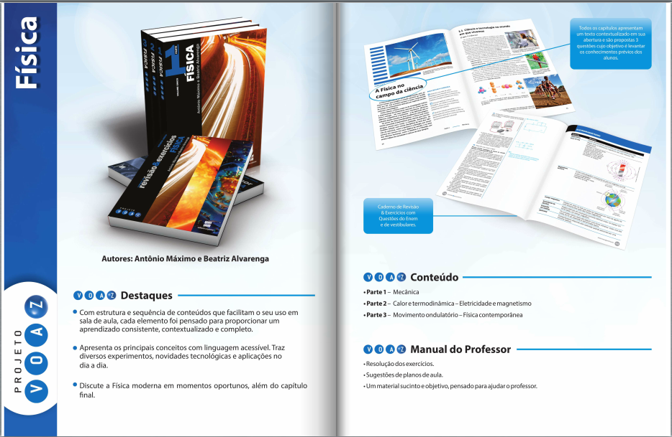

Slide 18
LIVRO TEXTO DE FÍSICA
O Projeto Voaz manteve a proposta do Física Contexto & Aplicações (em três volumes) de analisar os conceitos básicos da Física e dar ênfase às leis gerais e às principais aplicações dessa ciência, relacionando-a com o cotidiano.
A ideia do Projeto é tornar a Física acessível e atraente, evitando a tendência, muito frequente, de dirigir o estudo das ciências baseados em hipóteses de que todos os estudantes pretendem seguir carreira científica.

Slide 19
estrutura do capítulo
Abertura:
- Conheça seu livro
- Imagem motivadora que sugere os conceitos abordados no capítulo.
Apresentação dos conteúdos:
- Os capítulos começam com uma foto e um pequeno texto em destaque relacionado com a imagem e ao lago do texto três questões para iniciar a conversa
- O tratamento visual organiza o conteúdo.

Slide 20
estrutura do capítulo
Verifique o que aprendeu
- Uma sequência de exercícios é utilizada para ajudar o aluno a fixar o conteúdo trabalhado em sala.
Aplicações da Física
- No final de algumas sessões são apresentados textos relacionando o conteúdo trabalhado com o desenvolvimento científico.
Física no Contexto
- Textos com situações físicas do cotidiano.

Slide 21
MATERIAL DO PROFESSOR
- Ensino de Física e as orientações curriculares
- Estrutura da obra
- Fontes para atualização e aperfeiçoamento
- Rede tria
- ENEM
- Resolução de exercícios e planos de aulas

Slide 22
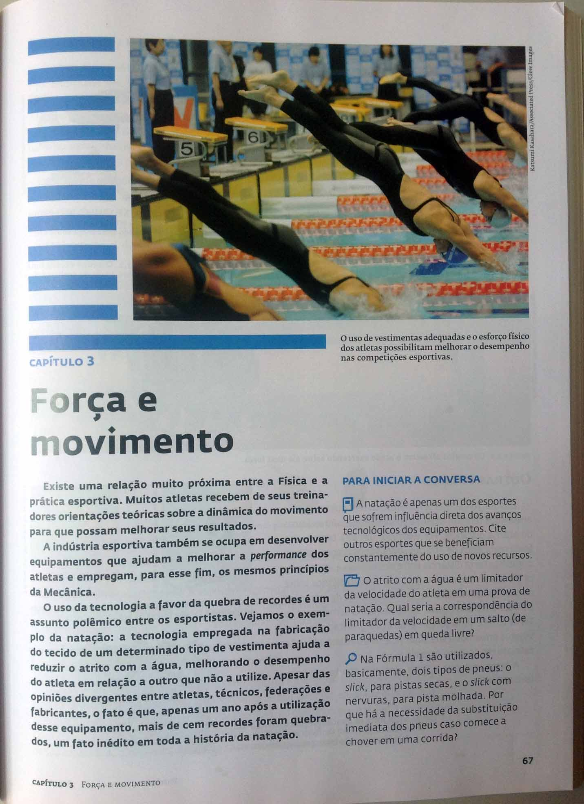

Slide 23
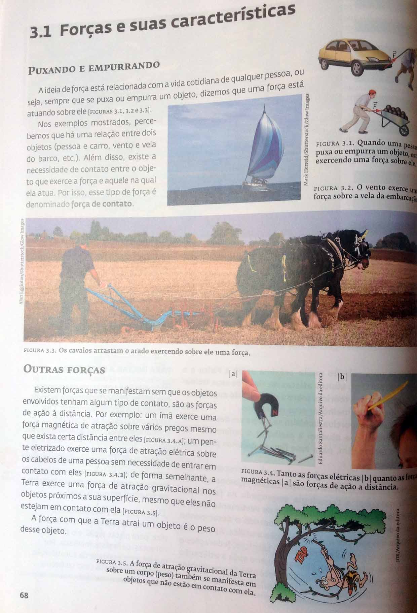

Slide 24
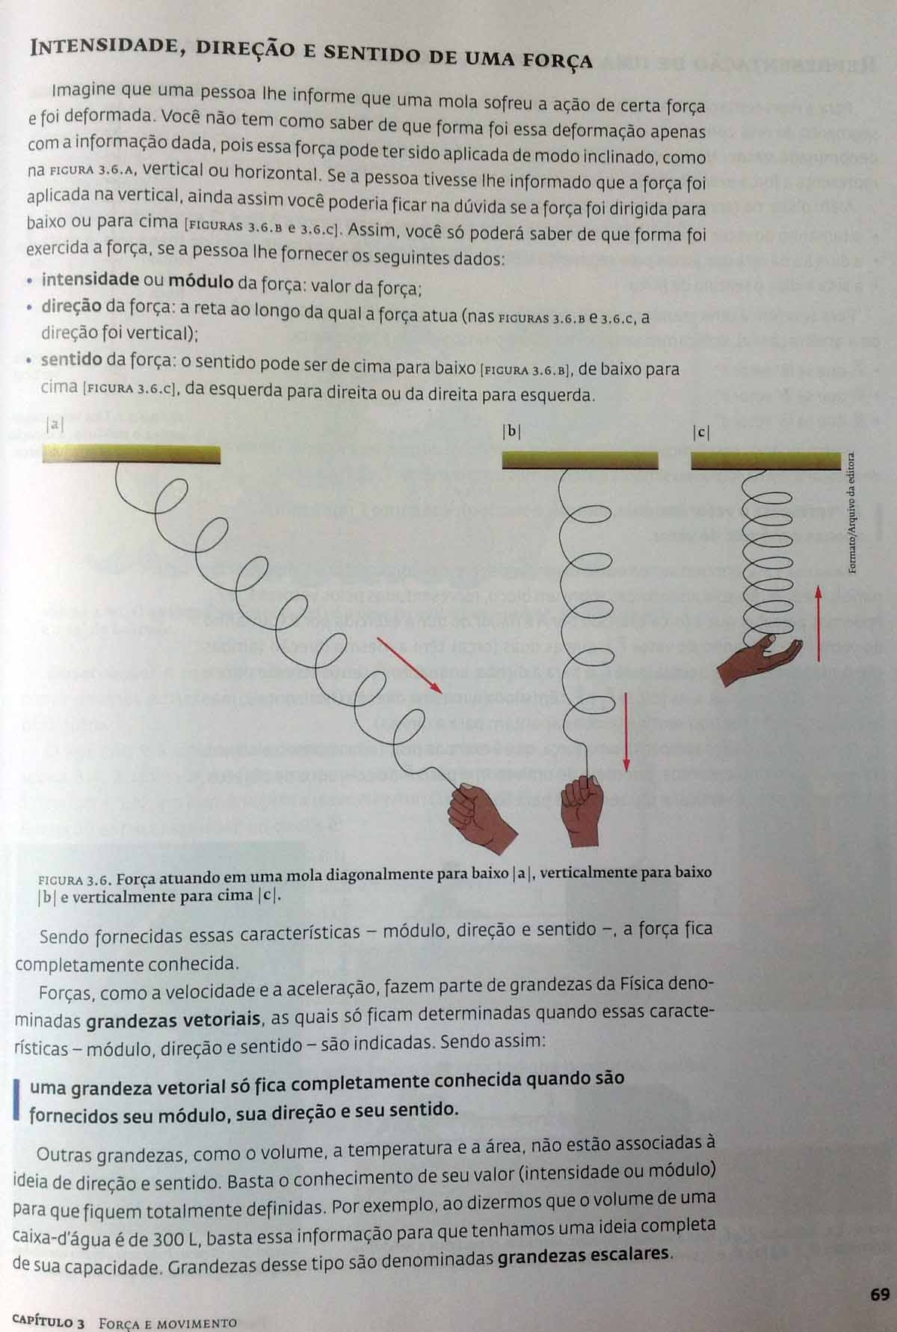

Slide 25
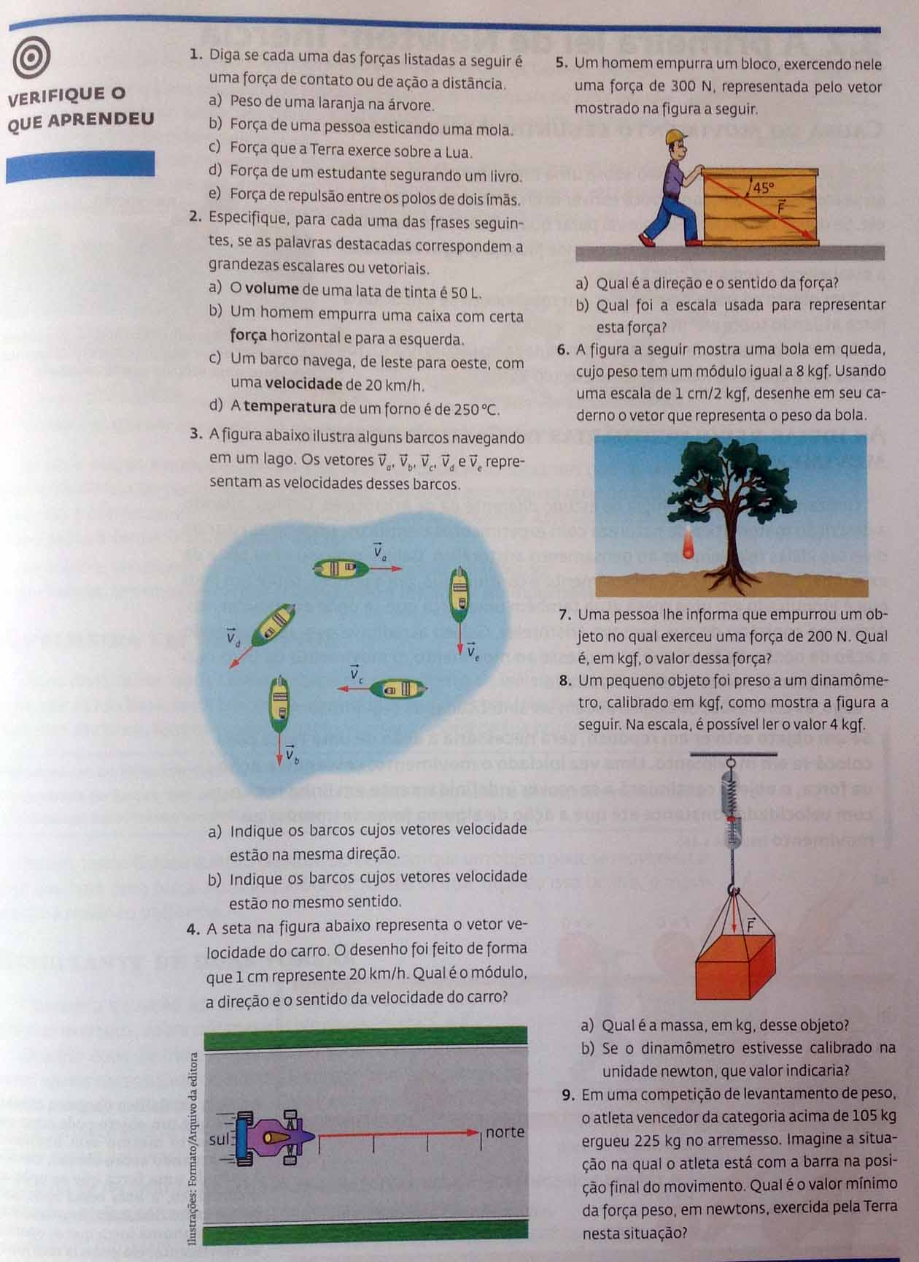

Slide 26
